Slide 1

U2041170 《工程材料与成型技术》 Engineering Materials and Forming Technology 44+4学时，3学分

Slide 2
第一章 工程材料的分类及性能
Classifications and Properties of Engineering Materials

Slide 3
本章主要教学内容
工程材料的主要分类方法
工程材料的主要性能指标及其评测方法

Slide 4
本章教学目标 Learning Objectives
通过本章的学习，应达到以下教学目标：
（1）了解“工程材料”的涵义
（2）了解工程材料的主要分类方法及常见类型
（3）初步掌握工程材料的主要性能指标及其评测方法

Slide 5
工程材料的分类及性能
工程材料：用于制造工程结构、机械零件或其他有用产品，并主要要求力学性能的结构材料。
一、工程材料的分类
二、工程材料的性能
工程材料

Slide 6
一、工程材料的分类 Classifications of Engineering Materials

Slide 7
一、工程材料的分类
为什么要进行分类？
便于管理、应用
怎样进行分类？

Slide 8
一、工程材料的分类
分类角度：多样
按来源：天然材料、人造材料
按应用性能特点：结构材料（承载为主）、功能材料
按组成与结合键：金属、无机非、高分子、复合
按应用领域：机械工程材料、建筑材料、生物材料、航空航天材料、矿山材料…
形态：液态、气态、固态（颗粒、纤维、板、管、棒、异型材… ）

Slide 9
材料的分类——按应用性能特点
功能材料：特殊的性能为主，如传感器材料（声、光、磁、电）、吸波材料（隐形）……
结构材料：承载为主（拉、压、弯、扭…）
没有工程材料就没有结构：机械设备、房屋建筑….

Slide 10
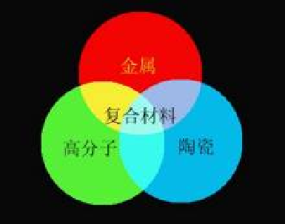
材料的分类——按组成与结合键
按组成与结合键分：
1、金属材料（黑色、有色）
2、高聚物材料
3、无机非金属材料（陶瓷、水泥、玻璃、耐火材料）
4、复合材料

Slide 11
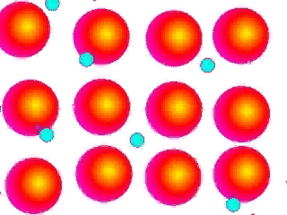
工程材料的分类—金属材料 Metallic Materials(Metals)
结合键：以金属键（ metallic bond ）结合为主
特性：良好的导电性、导热性、延展性和金属光泽
应用：用量最大、应用最广泛
分类：黑色金属（钢铁材料）、有色金属（铜、铝、钛、镁…；轻金属,重金属；稀有金属,贵金属）
金属键

Slide 12
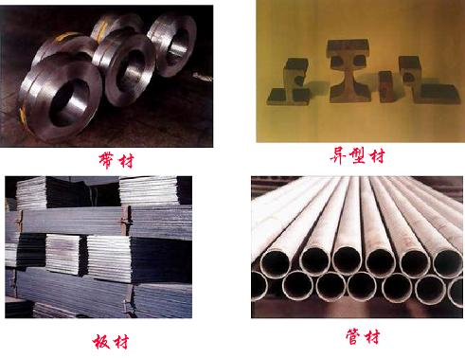
黑色金属（钢铁材料）
其世界年产量已达10亿吨，在机械产品中的用量已占整个用材的60%以上。

Slide 13
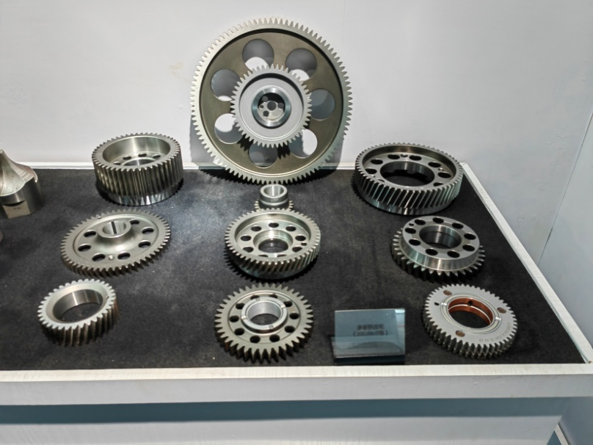
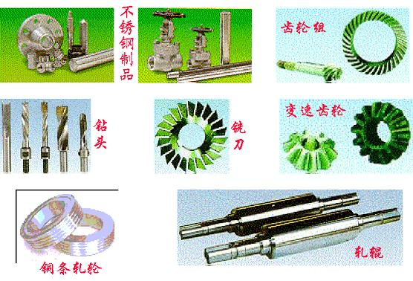
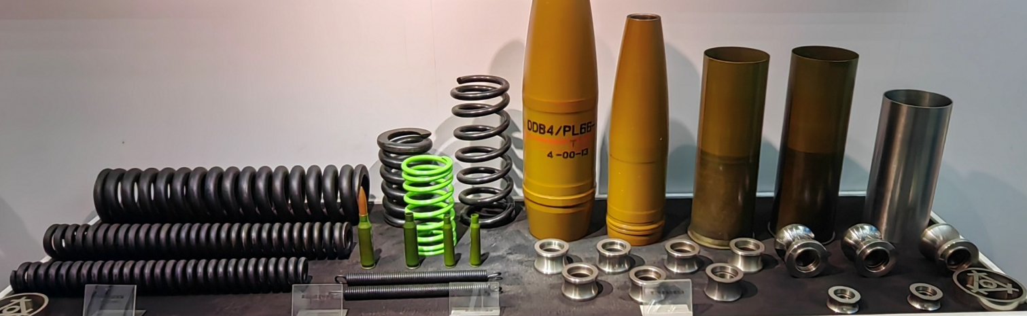
金属材料制品

Slide 14
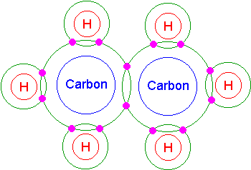
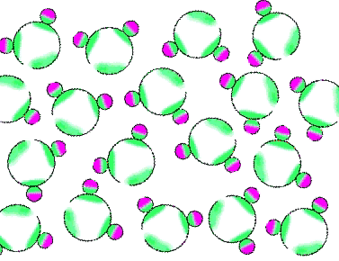
工程材料的分类 ——高聚物材料(Polymer)
Ploymeric Materials
结合键：以分子键（ molecular bond ）和共价键（ covalent bond ）为主
特性：塑性、耐蚀性、电绝缘性、减振性好，密度小
种类：塑料、橡胶、合成纤维、胶粘剂、涂料…
共价键
分子键

Slide 15
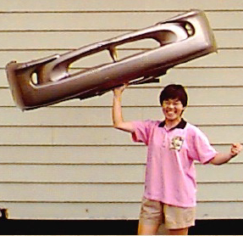
工程材料的分类 ——高聚物材料
高分子材料广泛应用：在机械、电气、纺织、汽车、飞机、轮船等制造工业和化学、交通运输、航空航天等工业中。
烯丙酰氯-苯乙烯

Slide 16
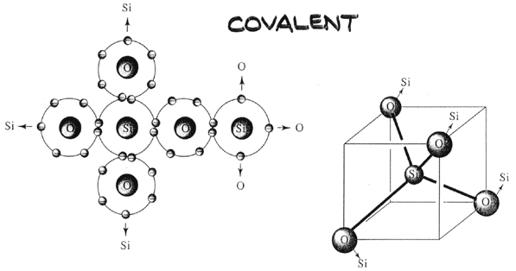
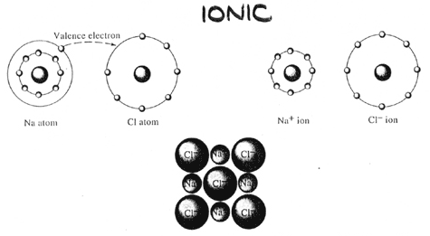
工程材料的分类 ——陶瓷材料(Ceramic Materials)
结合键：以共价键（ covalent bond ）和离子键（ ionic bond ）为主
特性：熔点高、硬度高、耐腐蚀、脆性大
种类：传统陶瓷、特种陶瓷、金属陶瓷 三类

Slide 17
常用工程材料的分类 ——陶瓷材料（ Ceramic Materials ）
传统陶瓷又称普通陶瓷, 以天然材料(如黏土、石英、长石等)为原料, 主要用作建筑材料。
特种陶瓷又称精细陶瓷，以人工合成材料为原料，常用作工程上的耐热、耐蚀、耐磨零件。
金属陶瓷：陶瓷 + 金属(陶瓷基、金属基)

Slide 18
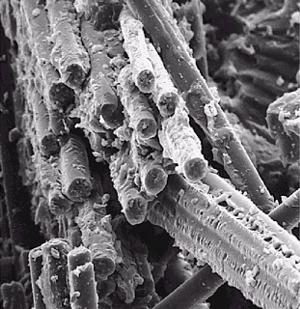
常用工程材料的分类 ——复合材料（ Composites ）
两种或两种以上不同性质或不同结构的材料以微观或宏观的形式组合在一起而形成的多相固体材料。
金属基 复合材料
陶瓷基 复合材料
聚合物基 复合材料
玻璃纤维增强高分子复合材料

Slide 19
二、材料的性能 Properties of Materials

Slide 20
二、材料的性能
使用性能：材料在使用过程中所表现出来的性能。包括力学性能、物理性能和化学性能。
工艺性能：材料在加工过程中所表现出的性能。包括铸造、锻压、焊接、热处理和切削性能等。
经济性能：价格、使用成本费用
环保性能：生产、使用、报废阶段对环境的危害性

Slide 21
二、材料的性能——使用性能
使用性能：材料对应用环境的适应性/表现
材料的三大失效方式：磨损、疲劳、腐蚀
失效致因：力、电、光、磁、声…
（物理、化学）
（1）力学性能 Mechanical properties
（2）物理性能 Physical properties
（3）化学性能 Chemical properties

Slide 22
（一）使用性能 —— 1.力学性能 Mechanical Performance

Slide 23
（一）使用性能——1.力学性能
力学性能：材料受外力作用时所表现的性能，又称机械性能 。
力学性能
机械性能

Slide 24
（一）使用性能——力学性能
外力类型：静载荷、冲击载荷、循环载荷
（外力作用的特点：速度、次数、方向…)
力学性能指标：
弹性与刚度、 强度与塑性、 硬度、 冲击韧性、 疲劳强度、 断裂韧性
依据(评价工具)：应力-应变曲线、疲劳曲线

Slide 25
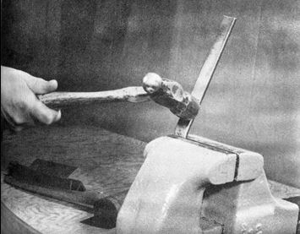
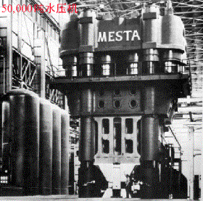
力学性能——变形
变形 ：材料（在外力作用下发生的）形状和尺寸变化。
弹性变形：外力去除后能够恢复原状的变形。
塑性变形：外力去除后不能恢复原状的变形。
变形
五万吨水压机

Slide 26
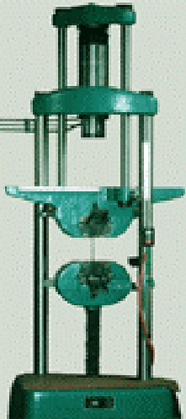
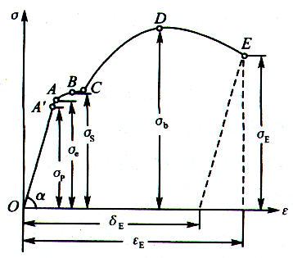
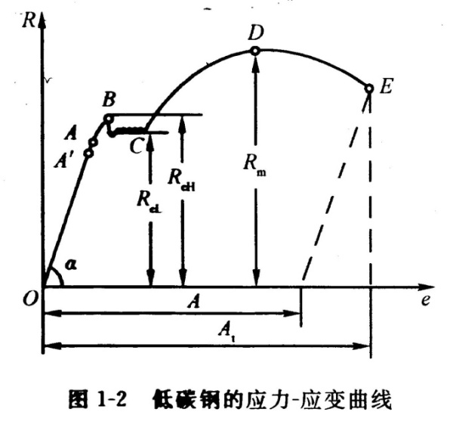
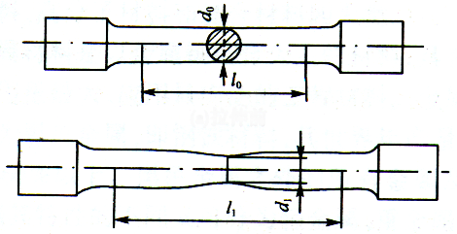
应力-应变曲线 Stree-Strain curve
应力σ = P/F₀
应变ε = (l-l₀)/l₀
拉伸试验机
低碳钢的应力-应变曲线
拉伸前
拉伸试样
断裂后

Slide 27
（1）弹性和刚度 Elasticity & Stiffness
弹性：材料承受最大弹性变形时的应力。
弹性指标：
①弹性极限σ_{e}（Elastic limit ）：材料发生弹性变形所能承受的最大应力。elastic limit
②比例极限σ_{p}（Proportional limit）：材料在不偏离应力与应变正比关系(胡克定律)条件下所能承受的最大应力。
刚度：材料受力时抵抗弹性变形的能力。
指标：弹性模量E：
弹性极限σ_{e}（Elastic limit）
比例极限σ_{p}（Proportional limit）

Slide 28
弹性和刚度——说明
弹性模量（Elastic Modulus)是材料最稳定的性能之一，其大小主要取决于材料的本性，除随温度升高而逐渐降低外，其他强化材料的手段如热处理、冷热加工、合金化等对弹性模量的影响很小。
提高零件的刚度的途径：增加横截面积、改变截面形状…

Slide 29
（2）强度与塑性 Strength & Ductility
强度 ：材料抵抗在外力作用下的变形和破坏的能力。拉、压、弯、剪、扭
屈服强度（ Yield strength ）σ_{s}：材料发生微量塑性变形时的应力值。
条件屈服强度σ_{0.2}：残余变形量为0.2%时的应力值。（R_{P0.2}） （GB/T228-2002；GB/T228.1-2021 金属材料拉伸试验 第1部分 室温试验方法）（Yield Strength）
抗拉强度（ Tensile strength ）σ_{b}：材料被拉断前所能承受的最大应力值。R_{m}（GB/T228-2002）（Tensile Strength）
屈强比（ tensile ratio ）：屈服强度/抗拉强度
强度
屈服强度
条件屈服强度σ_{0.2}
抗拉强度

Slide 30
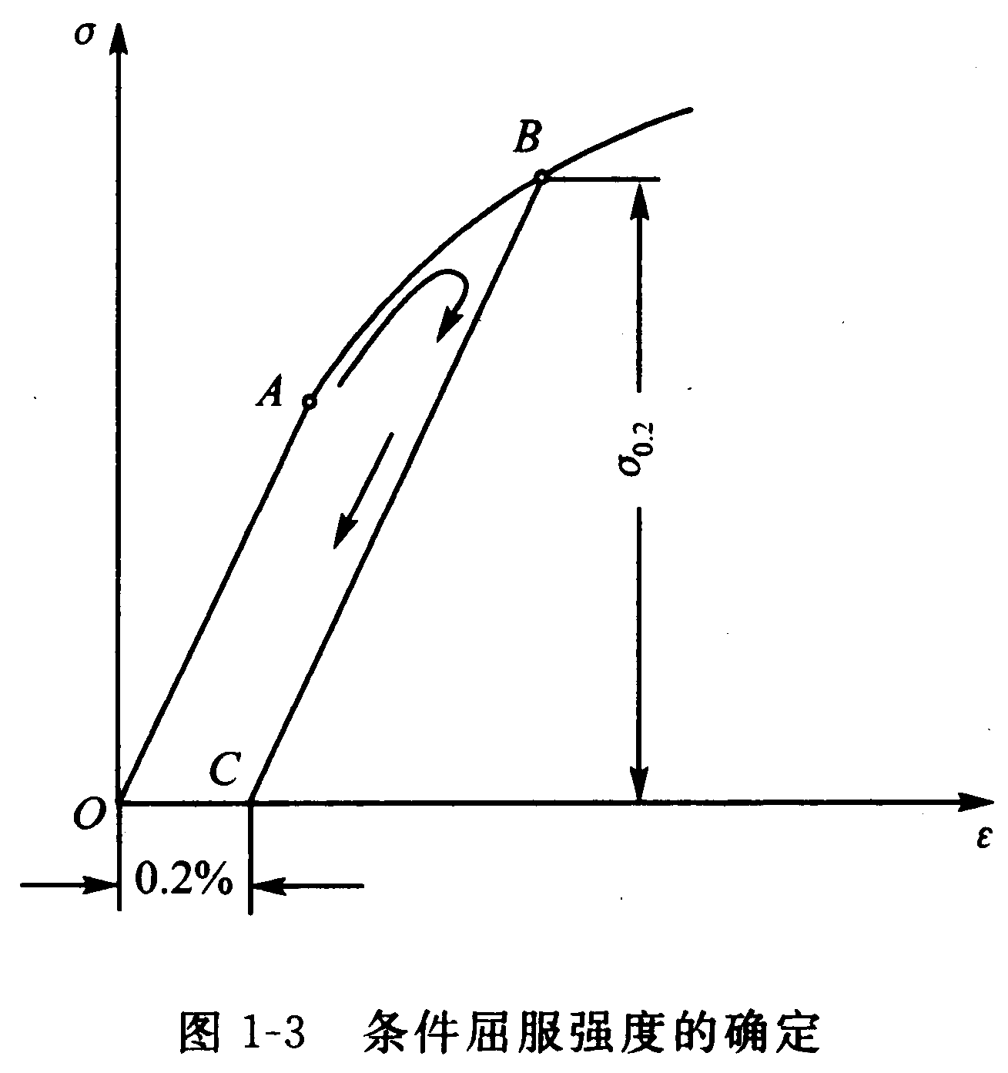
条件屈服强度的确定 （规定残余延伸强度）
规定残余延伸强度
σ_{0.2}
σ

Slide 31
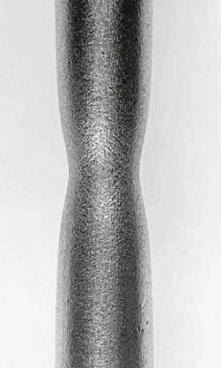
强度与塑性 Strength & Ductility
塑性：材料受力破坏前可承受最大塑性变形的能力。指标为:
（1）断后伸长率 δ（A）：
（2）断面收缩率 ψ（Z）：
拉伸试样的颈缩现象
拉伸前
拉伸前
拉断后
断裂后

Slide 32
材料塑性的说明
（1）塑性指标值越大，材料的塑性越好；
（2）用断面收缩率表示塑性比伸长率更合理（接近真实应变）。

Slide 33
材料塑性的说明
（3） 直径d₀ 相同时，l₀↑，δ ↓。只有当l₀/d₀ 为常数时，塑性值才有可比性。
当l₀=10d₀ 时，伸长率用δ ₁₀（A_{11.3})表示；
当l₀=5d₀ 时，伸长率用δ₅ （A)表示。
一般有 δ₅> δ₁₀

Slide 34

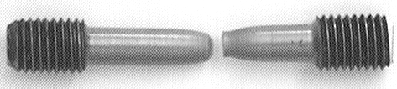
材料塑性的说明
（4）δ >ψ 时，无颈缩，为脆性材料表征
δ <ψ 时，有颈缩，为塑性材料表征
无颈缩试样：
有颈缩试样:

Slide 35
（2）强度与塑性
GB/T 228.1-2021 金属材料 拉伸试验 第1部分 室温试验方法

Slide 36
（3）硬度 Hardness
硬度：材料抵抗表面局部塑性变形的能力。
实验特点：
1）设备简单、操作迅速方便、直接、非破坏性试验。
2）可近似估计抗拉强度和耐磨性。
3）硬度与切削加工性、焊接性、冷成型性能间联系，加工工艺参考。
4）检验材料和热处理质量、热处理工艺合理性及评定工艺性能参考。

Slide 37
（3）硬度 Hardness
硬度试验方法——三类：
★压力法：布氏硬度、洛氏硬度、维氏硬度、显微硬度、超声波硬度；
★划痕法：莫氏硬度、锉刀硬度；
★回跳法：肖氏硬度.
机械制造中应用最广泛的是布氏硬度、洛氏硬度和维氏硬度。

Slide 38
（3）硬度 Hardness
布氏硬度（Brinell hardness）：HB
洛氏硬度（ Rockwell hardness ）：HR（A、B、C……）
维氏硬度（ Vickers hardness ）：HV
……( 显微硬度、邵氏硬度、普氏硬度)

Slide 39
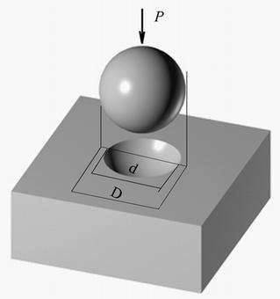
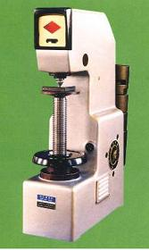
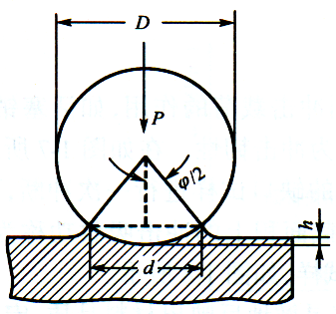
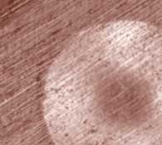
布氏硬度HB (Brinell hardness)
表征方法：压力/表面积
布氏硬度计
布氏硬度压痕
布氏硬度测试原理

Slide 40
布氏硬度——说明
压头为钢球时，用符号HBS表示，适用于布氏硬度值在450以下的材料。
压头为硬质合金球时，用符号HBW表示，适用于布氏硬度在650以下的材料。
符号HBS或HBW之前的数字表示硬度值，之后的数字按顺序分别表示球体直径、载荷及载荷保持时间, 如120HBS10/1000/30表示直径为10mm的钢球在1000kgf(9.807kN)载荷作用下保持30s测得的布氏硬度值为120。 560HBW1/30/20 ？

Slide 41
布氏硬度 (Brinell hardness)
优点：数据稳定。
缺点：压痕大，不能用于太薄件、成
品件、比压头还硬的材料。
应用：退火、正火、调质钢，
铸铁、有色金属。
GB/T 231.1-2018 金属材料布氏硬度试验 第1部分 试验方法

Slide 42
材料的σ_{b}与HB之间经验关系
低碳钢: σ_{b}(MPa)≈3.6HBW
高碳钢: σ_{b}(MPa)≈3.4HBW
铸铁: σ_{b}(MPa)≈1HB或
σ_{b}(MPa)≈0.6(HB-40)

Slide 43
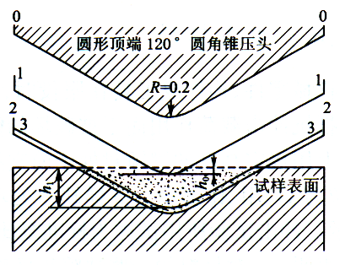
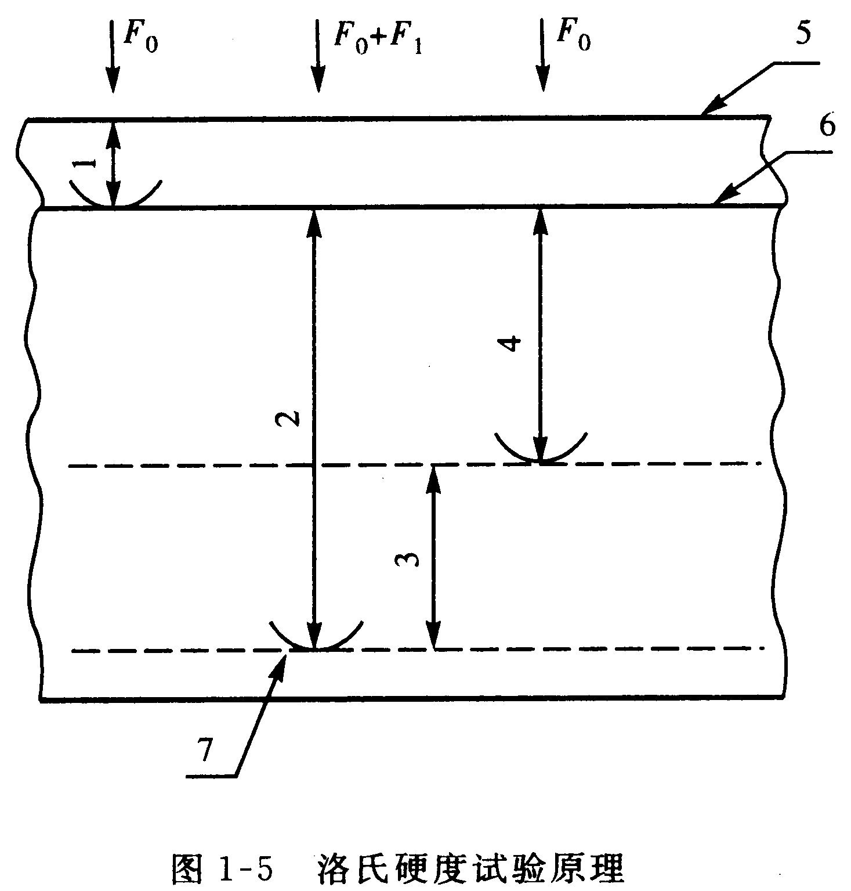
洛氏硬度HR Rockwell hardness
洛氏硬度测试示意图
S.P.Rockwell、M.Rockwell,1919年提出
测试：压头分两次压入试样表面
硬度表征方法：用残余压痕深度表征
h——残余压痕深度（mm）
K—— 常数，
金刚石圆锥压头，k=0.2mm;
钢球（ ）K=0.26mm

Slide 44
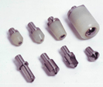
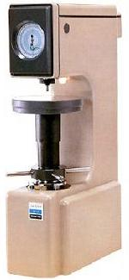
洛氏硬度HR——标尺
压头类型（3种）:
（1）120º金刚石圆锥、
（2）淬火钢球（ ）、
（3）硬质合金球
主载荷（3种）:490.3、882.6、1373（N）
标尺11/15个（A、B、C、D、E、F、G、H、K、N、T)(A、B、C、D、E、F、G、H、K、15N、30N、45N、15T、30T 和 45T)(GB/T 230.1-2018金属材料 洛氏硬度试验 第1部分: 试验方法)
常用的标尺：A、B、C
钢球压头与金刚石压头
洛氏硬度计

Slide 45
洛氏硬度常用标尺的应用(GB/T230.1-2009/2018版）
HRA：测量高硬度材料, 如硬质合金、表淬层和渗碳层。有效测量范围：20~88
HRB：测量低硬度材料, 如有色金属和退火、正火钢等。有效测量范围： 20~100
HRC：测量中等硬度材料，如调质钢、淬火钢等。有效测量范围： 20~70

Slide 46
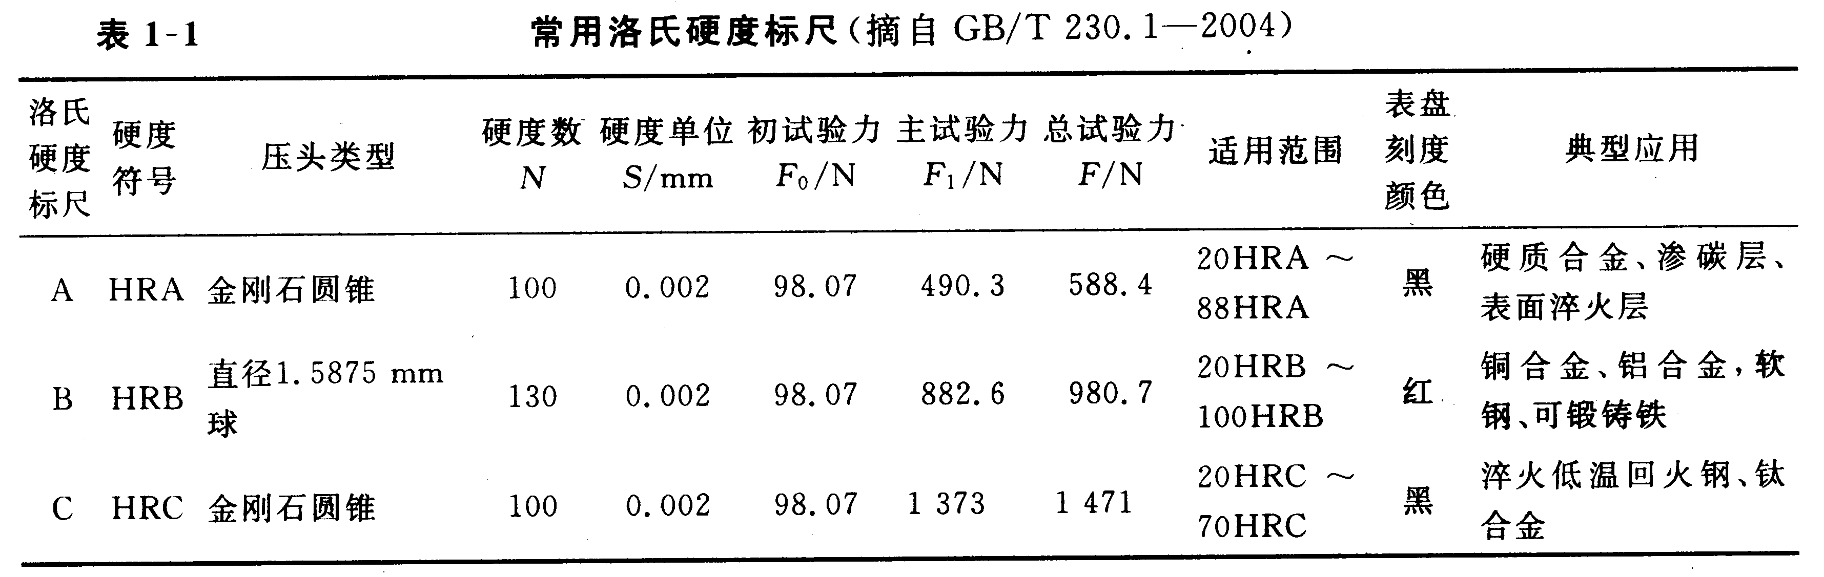
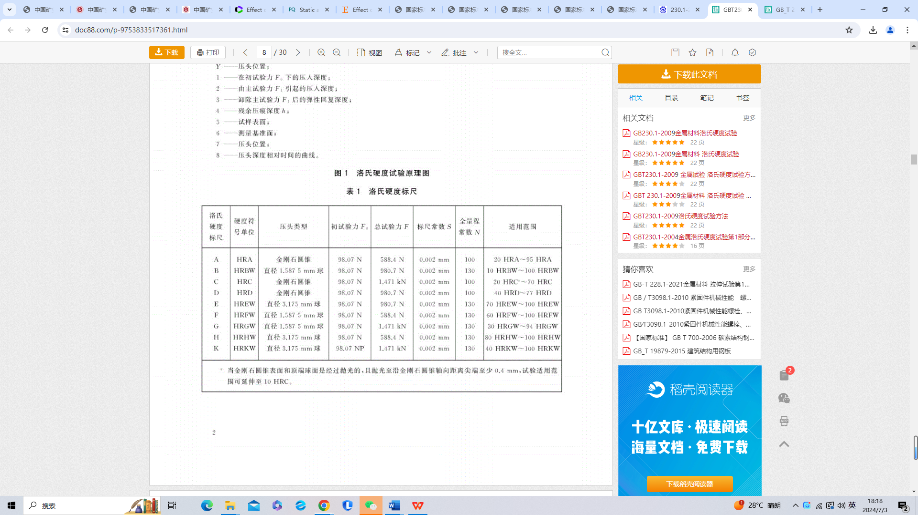
GB/T230.1-2018版

Slide 47
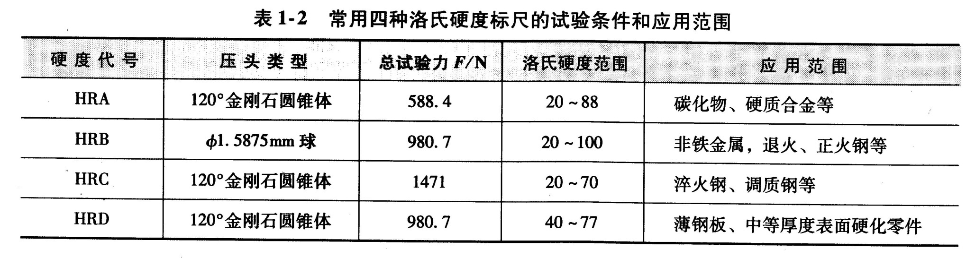
《庞p9》

Slide 48

洛氏硬度——特点
优点：操作简便，压痕小，适用范围广。
缺点：测量结果分散度大、重复性差。
不同标尺的洛氏硬度值不能相互比较！
洛氏硬度压痕

Slide 49
洛氏硬度值举例
示值方法：符号HR前面的数字为硬度值，后面为使用的标尺。
60HRBW：用硬质合金球压头在B标尺上测得的洛氏硬度值为60
59HRC：用C标尺上测得的洛氏硬度值为59

Slide 50
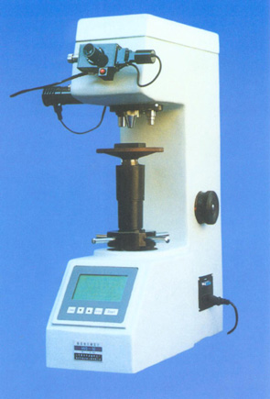
维氏硬度HV (Vickers hardness)
英国人R.L.Smith和G.E. Sandland于1925年提出
第一台维氏硬度计由英国Vickers 公司研制成功。
维氏硬度计

Slide 51
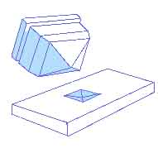
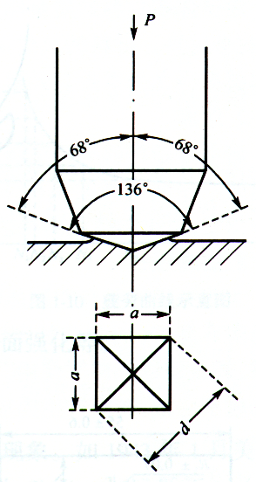
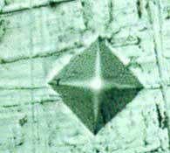
维氏硬度HV (Vickers hardness)
压头：136º金刚石正四棱锥
表征方法：压力/表面积
维氏硬度压痕
GB/T 4340.1-2009/2024 金属材料 维氏硬度试验 第1部分：试验方法
维氏硬度测试原理

Slide 52
维氏硬度HV——表示方法
维氏硬度符号：HV
符号前的数字为硬度值，后面的数字按顺序分别表示载荷值及载荷保持时间。
例：640HV30/20：在试验力=294.2N(30kgf)、保持时间20s测得的维氏硬度值为640

Slide 53
维氏硬度HV——特点
优点：测量范围宽（极软 ~ 极硬）；适应对象广[块体材料、薄件（0.3~0.5mm）、薄层（0.03~0.05mm）（表面硬化层）、相]；压痕小。
缺点：需在显微镜下测量，操作不够简便，被测表面部位需细磨或抛光 。
应用：有色金属、黑色金属块体材料、薄件（0.3~0.5mm）、薄层（0.03~0.05mm）表面硬化层、金相组织中的不同相

Slide 54
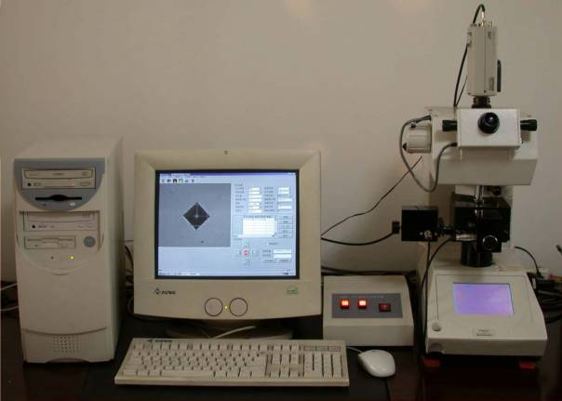
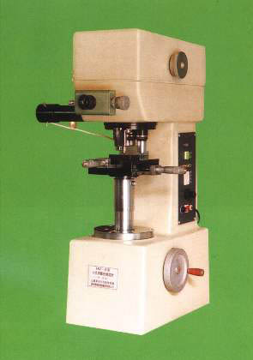
（3）维氏硬度HV——分类
根据载荷范围不同，规定了三种测定方法 —维氏硬度试验 、小负荷维氏硬度试验、显微维氏硬度试验。
显微维氏硬度计
小负荷维氏硬度计
维氏硬度计

Slide 55
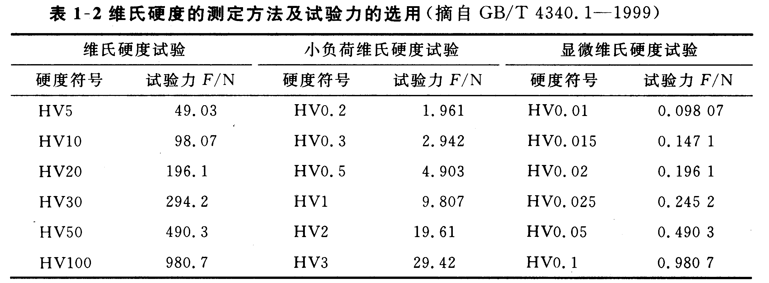
（3）维氏硬度的三种测定方法
GBT/ 4340.1-2009金属材料 维氏硬度试验 第1部分：试验方法

Slide 56
肖氏硬度（回跳硬度） Shore hardness
测试方法：把规定形状和重量的金刚石或钢球冲头从初始高度h₀落在试样表面上，冲头弹起一定高度h，测h与h₀的比值与肖氏硬度系数的乘积就是肖氏硬度值。用符号HS表示。
HS = R×h/h₀，式中，R：肖氏硬度系数
肖氏硬度主要取决于材料弹性变形能力的大小。
材料愈硬其弹性极限愈高，冲头回跳高度越高。
肖氏硬度值是无量纲的值，可在硬度计上直接读取。
应用：适用于测量大型表面光滑的工件，如大型冷扎辊的验收就采用肖氏硬度。

Slide 57
努氏硬度(Knoop hardness)
测试方法：将两相对棱边夹角分别为172°30′和130°的菱形锥体金刚石压头以规定的试验力压入试样表面，以规定的保持时间后卸除试验力，测量其压痕的长对角线，计算出压痕投影面积，则压痕投影单位面积所承受的平均压力值就是努氏硬度值。
符号：HK。
应用：可以测量极薄、极细小试样，又可测量如玻璃、玛瑙、矿石等脆性材料的硬度。
特别适用于对经表面热处理或化学热处理的工件硬度和硬度梯度的测定。

Slide 58
莫氏硬度(Moh's hardness)
是一种划痕硬度。
硬度可以定义为材料抵抗划痕的能力。
将十种矿物按硬度逐渐增高的次序排列，得到了莫氏硬度的等级如下：(1)滑石；(2)石膏；(3)方解石；(4)氟石；(5)磷灰石；(6)长石；(7)石英；(8)黄石；(9)蓝宝石或刚玉；(10)金刚石。
如果被测材料能划伤某一级莫氏等级的材料，而不能划伤相邻高级的莫氏等级材料，则就此可以近似确定此材料的莫氏硬度值。
示例：普通玻璃大约是5.5级，淬硬钢大约是6.5级。
特点、应用：很粗略，适合于矿物识别。

Slide 59
锉刀硬度
是一种划痕硬度，是利用经过标定的硬度不同的几把锉刀，通过锉削试样或工件，可以确定被测物的硬度范围。
标准锉刀：其形状、大小、刀纹都应当一致，每两把锉刀相差5HRC。
如果工件能被55HRC的锉刀锉削，而不能被50HRC的锉刀锉削，便可确定该工件的硬度在50HRC～55HRC之间。

Slide 60
超声波硬度
超声波硬度：用一根镶有金刚石锥体压头的超声波传感器杆，在固定试验力作用下与试件接触，压头压入试件后，杆的谐振频率发生改变，通过测量传感器杆谐振频率的变化即可测定试样硬度。
在试验中，其值可直接在刻度盘上读出，一般用洛氏硬度或维氏硬度来表示。

Slide 61
4.冲击韧性 （Impact toughness）
冲击韧性：材料抵抗冲击载荷作用而不破坏的能力。
冲击韧性指标：冲击韧度a_{k}(通过冲击实验测得)。
特点：对缺陷很敏感，能灵敏地反映出材料品质、宏观缺陷和显微组织的微小变化
应用：常用来检验冶炼、热加工得到的半成品和成品质量。

Slide 62
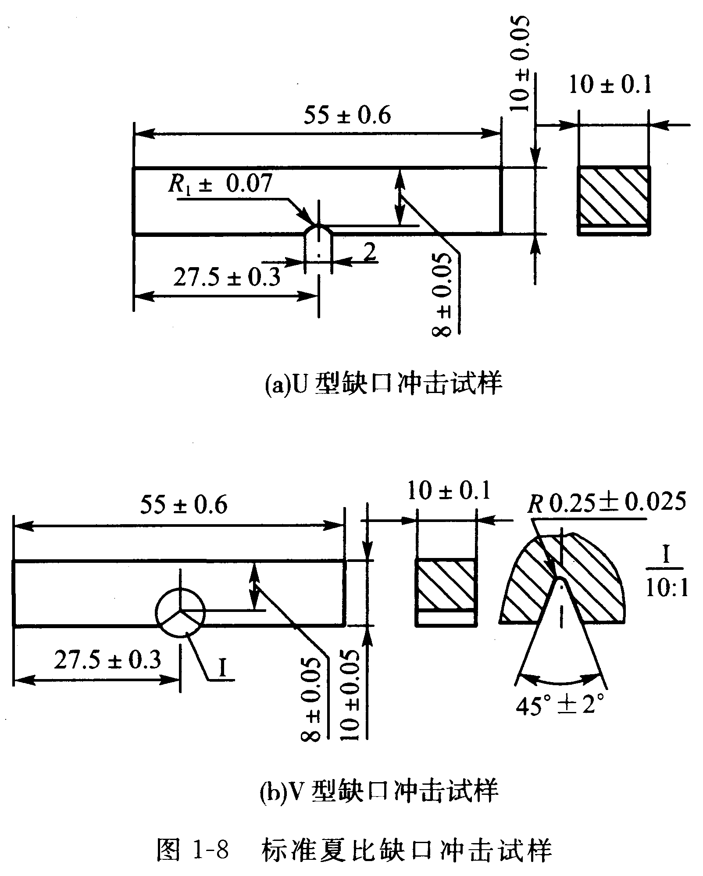
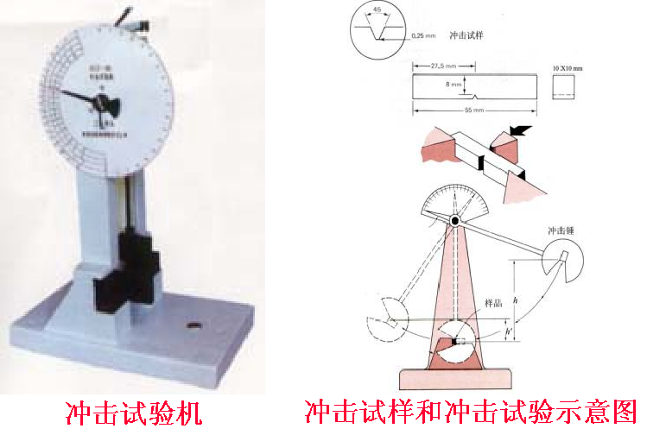
4.冲击韧性——测试 (GB/T 229-2020 金属材料 夏比摆锤冲击试验方法)

Slide 63
韧脆转变
韧脆转变：冲击韧性值急剧下降的现象。
韧脆转变温度：发生韧脆转变的温度范围。
材料的使用温度应高于韧脆转变温度。
体心立方、密排六方金属具有韧脆转变温度，而大多数面心立方金属没有。

Slide 64
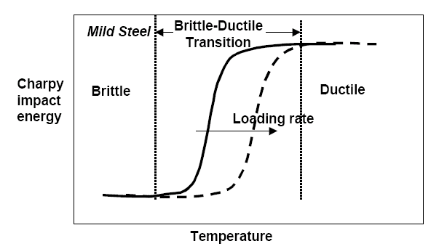
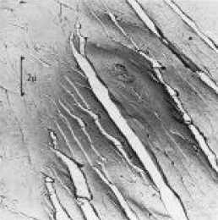
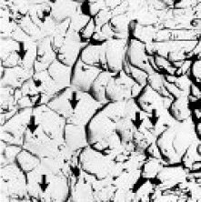
韧脆转变
解理断口
韧窝断口

Slide 65
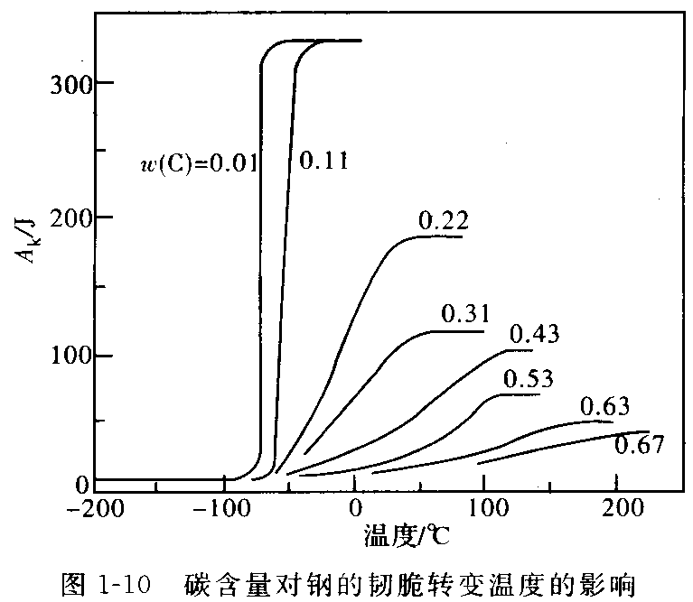
含碳量对钢的韧脆转变温度的影响

Slide 66

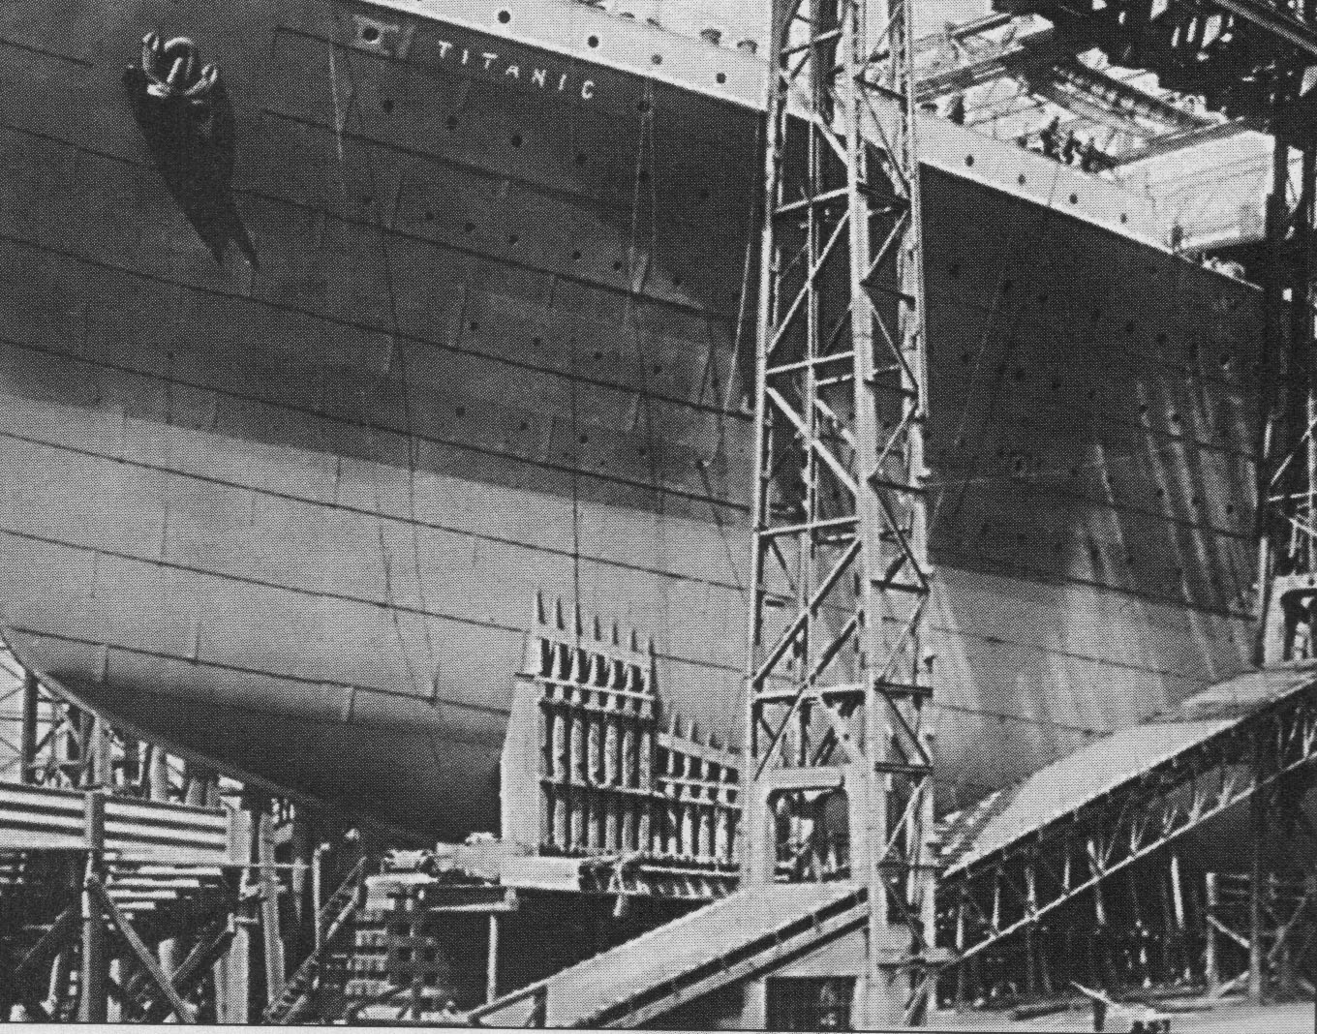

TITANIC
建造中的Titanic
TITANIC 的沉没与船体材料的质量直接有关

Slide 67
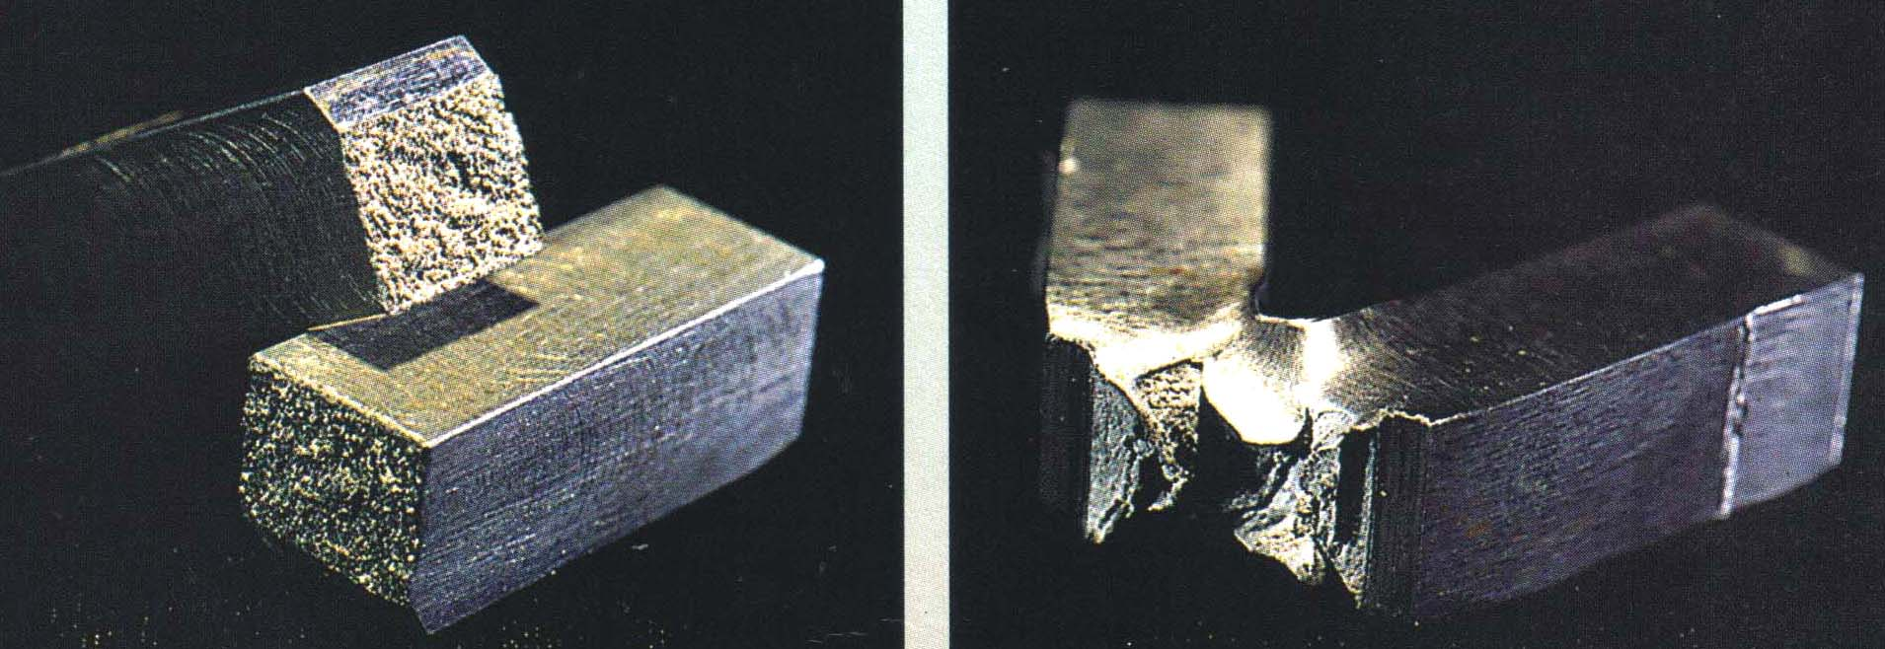
冲击试验结果对比—— Titanic 号钢板 VS 近代船用钢板
Titanic
近代船用钢板

Slide 68
5.疲劳 fatigue
疲劳：材料在低于σ_{s}的重复交变应力作用下发生断裂的现象。
疲劳极限：材料经无限次（实际：规定次数）应力循环后仍不发生断裂时的最大应力,一般用σ_{r}表示，对称循环载荷用σ₋₁表示。
规定的应力循环次数N：钢铁材料为10⁷，有色金属合金为10⁸。

Slide 69
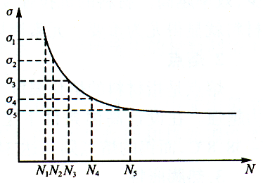
5.疲劳
疲劳应力示意图
疲劳曲线示意图

Slide 70
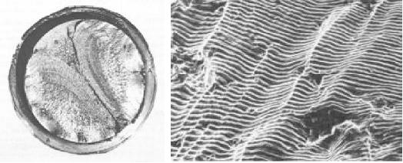
疲劳断口
轴的疲劳断口
疲劳辉纹（扫描电镜照片）
提高材料疲劳抗力的途径：改善材料形状结构，减少表面缺陷，提高表面光洁度，进行表面强化…...

Slide 71
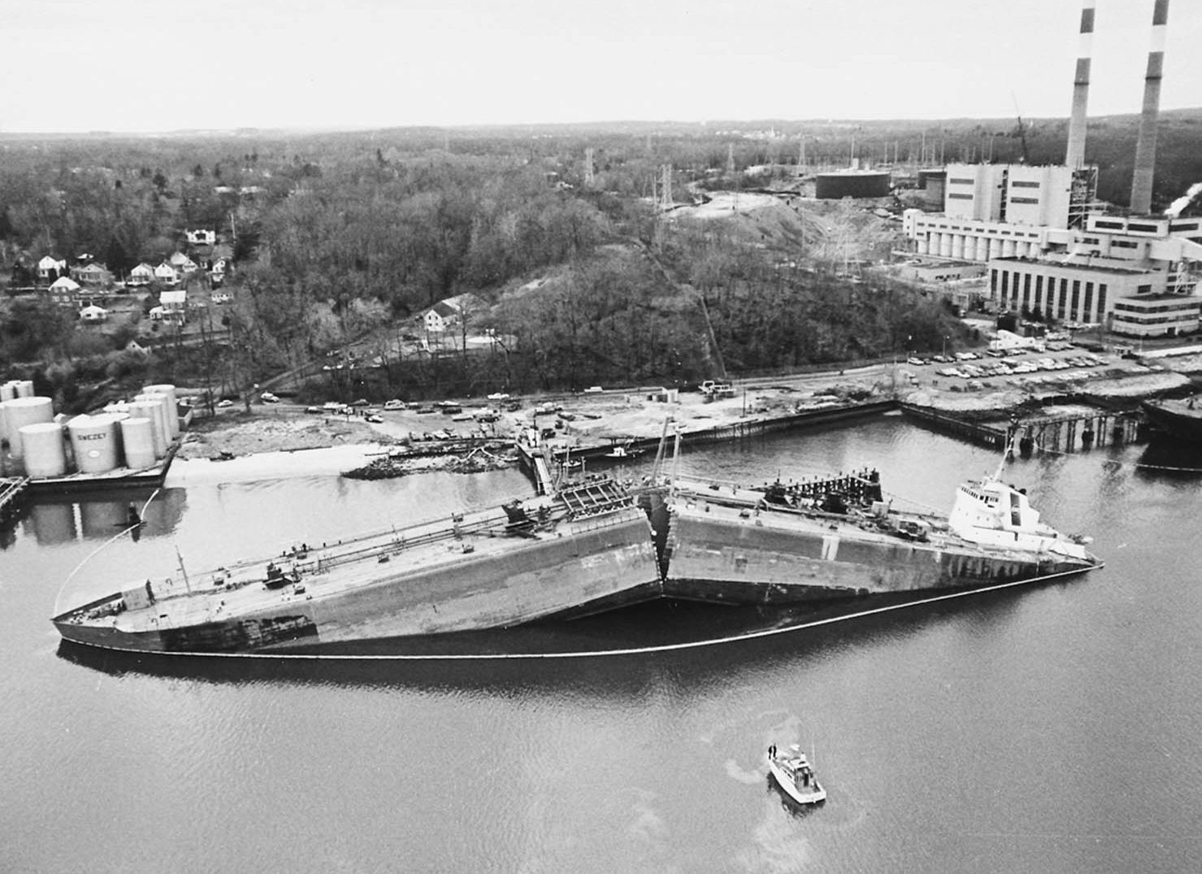

6.断裂韧性 fracture toughness
油轮断裂与材料中存在缺陷有关
1943年美国T-2油轮发生断裂
裂纹扩展的基本形式

Slide 72

6.断裂韧性
断裂韧性：材料抵抗内部裂纹失稳扩展的能力。
应力强度因子 ：描述裂纹尖端附近应力场强度的指标。
Y——系数，与裂纹形状、应力加载方式、试样几何尺寸有关(查手册)；
a——裂纹半长度，m;
σ——名义外加应力，MPa
断裂韧度：裂纹失稳扩展的K_{I}
临界值。

Slide 73
6.断裂韧性
平面应变断裂韧度：在裂纹尖端平面应变条件下的裂纹扩展阻力
σ_{C}为断裂应力， MPa
a_{C}为临界裂纹半长，单位为m

Slide 74
7.热疲劳
热疲劳：承受热循环引起热应力或热应变，使材料受到疲劳损伤而破坏的现象。
实例：温度急剧变化条件下工作的零件，如发动机导向叶片、热锻模等。

Slide 75
材料的高温力学性能
蠕变：金属材料在较高温度和应力作用下产生缓慢塑性变形的现象。（一般300℃～400℃以上有显著蠕变现象）
（1）蠕变变形：蠕变产生的塑性变形
蠕变规律用蠕变曲线表示。分为三个阶段：
蠕变第一阶段，也称减速蠕变阶段；
蠕变第二阶段，也称稳定蠕变阶段；
蠕变第三阶段也称加速蠕变阶段。
（2）蠕变极限：在规定温度下，引起试样在规定时间内的蠕变伸长率（总伸长率或塑性伸长率）或稳态蠕变速度不超过某规定值的最大应力。

Slide 76

金属的典型蠕变示意图

Slide 77
（一）使用性能 —— 2.物理性能 Physical Properties

Slide 78
（一）使用性能——2.物理性能
密度： 轻金属（密度小于4.5g/cm3）和重金属（密度大于4.5g/cm3）。
比强度：强度/密度
熔点：熔点越高，高温下保持高强度的能力越强。
按照熔点的高低，金属材料可分为易熔金属（熔点<1700°C）和难熔金属（熔点>1700°C）。
热：热膨胀性(常见金属：（5~25）x10⁻⁶/℃)、导热性（银>铜>铝）、（比）热熔
声：声速、声阻抗、声衰减系数

Slide 79
材料的物理性能
电：导电性（电阻率、电导率）、（相对）介电常数、铁电性、超导电性
导电性：与导热性基本一致，
银>铜>铝
磁：磁性（铁磁性、顺磁性、抗磁性）
铁磁性材料：变压器、电动机、仪器仪表
抗磁性材料：磁屏蔽材料、抗磁干扰材料
光：

Slide 80
（一）使用性能 ——化学性能 Chemical Properties

Slide 81
（一）使用性能——化学性能
化学性能：化学稳定性
耐腐蚀性：腐蚀介质环境，如制药、石化
（1）碳钢、铸铁的耐蚀性较差，不锈钢、铝合金、铜合金、钛及其合金耐蚀性较好
（2）材料的耐蚀性受环境（介质）影响
抗氧化性：高温环境（锅炉、汽轮机、飞机发动机）

Slide 82
（二）材料的工艺性能 Process performance of the materials

Slide 83
（二）材料的工艺性能 Process performance of the materials
铸造性能：流动性、收缩性、偏析等（共晶成分最好）
锻造性能：可塑性变形的温度范围（宽）、变形抗力（小）
焊接性能：变形、开裂等。含碳量越低，焊接性越好。
切削加工性：切削力（热）、表面质量。硬度（适中，~HB200）、韧性
热处理性能：淬透性、氧化、热处理变形、开裂等。

Slide 84
（三）材料的经济性能 Economic performance of the materials

Slide 85
（三）材料的经济性能 Economic performance of the materials
成本、费用（全生命周期）
（1）生产（加工、制造）、购置成本、费用
（2）使用成本（加工、制造）
（3）维护成本、费用
（4）处置成本、费用

Slide 86
（四）材料的环保性能 Environmental protection properties of materials

Slide 87
（四）材料的环保性能 Environmental protection properties of materials
对环境（可能的）危害性
全生命周期：生产、运行、报废 阶段
环保意识：青山、绿水 = 金山、银山（美丽中国建设）

Slide 88
本章小结
材料的分类：
分类目的：方便管理和应用
分类方法：来源、性能、结合键、应用领域
材料的性能：使用性能、工艺性能、经济性能、环保性能
力学性能是工程材料最主要的性能
材料的性能指标是应材料的评价、应用的需要而提出的
不同的指标描述了材料的不同侧面（强度、塑性、硬度、韧性、疲劳、断裂…）
现有指标还有改进、提高的余地。

Slide 89
作业（2024.11.04交）
教材P15：1-1、1-2、1-3
补充：(1)材料常用的四大力学性能指标是什么？它们之间有什么关系？为什么零件图纸上通常只标注硬度要求？影响材料硬度的主要因素有哪些？
思考题（选做）：镗床的镗杆刚度不足，镗出的零件内孔会出现什么现象?采用淬火方法提高其强度能否将刚度提高?为什么?

Slide 90
谢谢大家！
Thanks

